Slide 1

PHÒNG GDDT QUẬN LONG BIÊN
TRƯỜNG THCS LONG BIÊN
GIÁO VIÊN: HOÀNG PHƯƠNG THÚY
LỚP: 9A1

Slide 2
CHUẨN BỊ CỦA GIÁO VIÊN VÀ HỌC SINH
GIÁO VIÊN
HỌC SINH
Phấn mầu, bảng phụ, thước thẳng, máy chiếu.
Sách giáo khoa, sách bài tập

Slide 3


HOẠT ĐỘNG KHỞI ĐỘNG
点击请替换文字内容
ADD RELATED TITLE WORDS
点击请替换文字内容

Slide 4




Câu 1. Điền đúng (Đ), sai (S) cho các khẳng định sau:
Đ
S
S
Đ

Slide 5
Câu 2: Kéo thả để hoàn thành bài tập sau:
Giải phương trình:
Vậy phương trình có tập nghiệm:

Slide 6
Câu 2: Điền vào dấu 3 chấm (…) để có những khẳng định đúng:
Với a ≥ 0, b ≥ 0. Ta có

Slide 7
Thừa số a² đã được đưa ra ngoài dấu căn.

Slide 8

ĐẠI SỐ 9
Tiết 9 - Bài 6 :
Biến đổi đơn giản biểu thức chứa căn bậc hai

Slide 9
Tiết 8 - Bài 6 : Biến đổi đơn giản biểu thức chứa căn bậc hai.
MỤC TIÊU CỦA BÀI HỌC
Biết được cơ sở của việc đưa thừa số ra ngoài dấu căn, vào trong dấu căn.
Biết cách thực hiện các phép biến đổi đơn giản về căn bậc hai
Biết vận dụng các phép biến đổi đã học để so sánh hai số và rút gọn biểu thức

Slide 10
Tiết 8 - Bài 6 : Biến đổi đơn giản biểu thức chứa căn bậc hai.
HOẠT ĐỘNG HÌNH THÀNH KIẾN THỨC
点击请替换文字内容
ADD RELATED TITLE WORDS
点击请替换文字内容

Slide 11
I . ĐƯA THỪA SỐ RA NGOÀI DẤU CĂN
Ví dụ 1: Đưa thừa số ra ngoài dấu căn:
3
2
2
.
3
2
a/
2
3
.
2
=
.
20
2
=
2
5
b/
4
=
2
5
Notes:
Phần I: ĐƯA THỪA SỐ RA NGOAÌ DẤU CĂN
GV hướng dẩn học sinh chứng minh đẳng thức ở bài tập ?1 ( vừa hướng dẫn vừa bấm máy khớp với bài dạy ) HS nhận xét kết quả , GV bấm máy ( Đẳng thức đã được CM )
Sau khi CM xong Gv cho HS nhận xét thừa số a ở 2 vế của đẳng thức như thế nào đối với dấu căn . GV bấm máy chữ a đổi màu
HS trả lời ( GV : Thì đây chính là phép đưa TSRNDC ).
Tại sao thừa số a được đưa ra ngoài dấu căn mà thừa số b không đưa ra được , HS trả lời .GV nhấn mạnh chỉ có những thừa số có dạng 1 bình phương mới được đưa ra ngoài dấu căn
Bây giờ chúng ta sẽ áp dụng đẳng thức để làm 1 số BT
Nhấn chuột để chuyển sang slide 6

Slide 12
Tiết 8 - Bài 6 : Biến đổi đơn giản biểu thức chứa căn bậc hai.
Ví dụ 2: Rút gọn biểu thức
3 + +
20
5
20
5
.
2²
5
3
5
4
5
= + +
5
5
2
5
5
5
3
5
=
+
+
( )
5
3
=
+ 2
+ 1
= 6
5
Notes:
GV cho HS nhận xét các hạng tử trong biểu thức, làm thế nào để rút gọn biểu thức ? HS nói cách làm
GV bấm máy cho ra đến kết quả .
GV giới thiệu căn thức đồng dạng
Bây giờ các em hãy làm BT1 cho về nhà ở tiết trước, GV bấm máy qua slide 8

Slide 13
Tiết 8 - Bài 6 : Biến đổi đơn giản biểu thức chứa căn bậc hai.
?2b
Rút gọn biểu thức:
4
3
+
27
–
45
+
5
=
4
3
+
9.3
–
9.5
+
5
=
4
3
+
3
3
–
3
5
+
5
=
7
3
–
2
5
Notes:
Bài ?2a về nhà làm , làm bài ?2b
Đề bài xuất hiện , sau khi HS làm xong . GV yêu cầu HS quan sát trên màn hình, GV cho HS nhận xét căn thức nào có thể biến đổi để đưa thừa số ra ngoài dấu căn. HS nói cách làm
GV bấm máy,
GV cho HS nhận xét căn thức nào đồng dạng , thu gọn các căn thức đồng dạng . GV bấm máy ra kết quả. GV yêu cầu HS nhận xét bài trên bảng .
( nếu sai cho 1HS lên sửa )
Sau đó GV nhận xét qua các BT trên ta rút ra tổng quát , GV bấm máy qua slide 10

Slide 14
Tiết 8 - Bài 6 : Biến đổi đơn giản biểu thức chứa căn bậc hai.
MỘT CÁCH TỔNG QUÁT:
Với hai biểu thức A, B mà B≥ 0, ta có:
2
A B
=
A
B
Nếu A ≥ 0 và B≥ 0 thì
2
A B
=
A
B
Nếu A < 0 và B ≥ 0 thì
2
A
B
A B
=
–
Notes:
Cho HS đọc tổng quát trong SGK , sau đó GV vưà hỏi HS và bấm máy khớp lời hướng dẫn , cho đến hết bài .
GV : Trong các VD trên đều là các căn số , bây giờ chúng ta quan sát trên màn hình xem đối với CTBH phép biến đổi này được thực hiện như thế naò .GV bấm máy qua slide11

Slide 15
Tiết 8 - Bài 6 : Biến đổi đơn giản biểu thức chứa căn bậc hai.
BÀI TẬP ÁP DỤNG

Slide 16




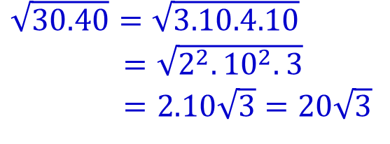
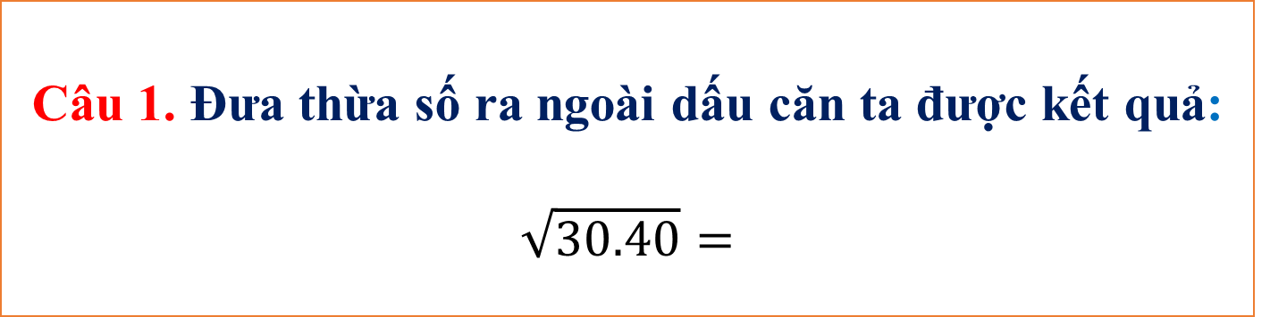

Tiết 8 - Bài 6 : Biến đổi đơn giản biểu thức chứa căn bậc hai.
20
19
18
17
16
15
14
13
12
11
10
09
08
07
06
05
04
03
02
01
00
Câu 1. Đưa thừa số ra ngoài dấu căn ta được kết quả:
$$\sqrt{30.40}=$$
  A. $10\sqrt{12}$
$$\sqrt{30.40}=\sqrt{3.10.4.10}$$
$=\sqrt{2^{2}.{10}^{2}.3}$
$=2.10\sqrt{3}=20\sqrt{3}$
  C. $2\sqrt{300}$
  B. $400\sqrt{3}$
  D. $20\sqrt{3}$

Slide 17


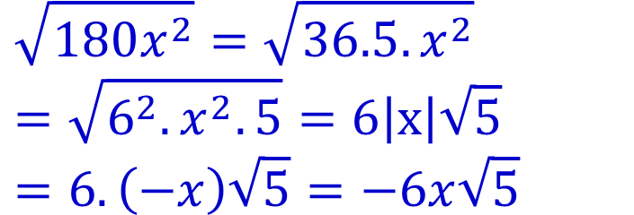
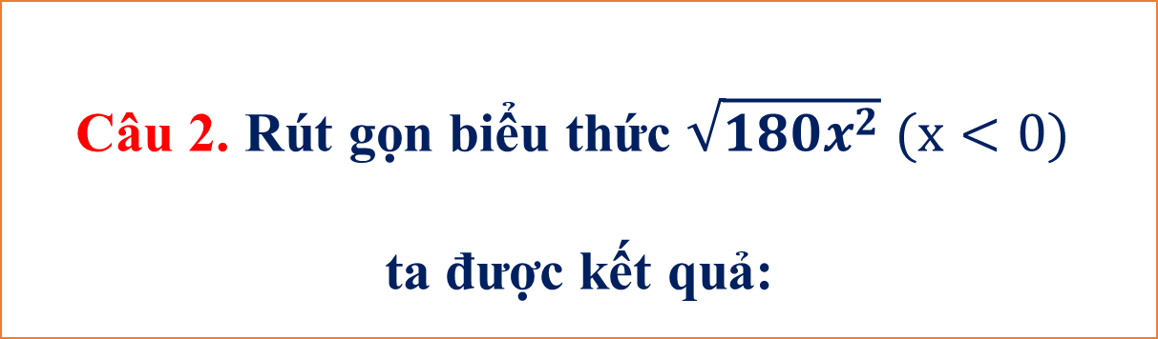


Tiết 8 - Bài 6 : Biến đổi đơn giản biểu thức chứa căn bậc hai.
20
19
18
17
16
15
14
13
12
11
10
09
08
07
06
05
04
03
02
01
00
Câu 2. Rút gọn biểu thức $\sqrt{180x^{2}} (x<0)$
ta được kết quả:
$$\sqrt{180x^{2}}=\sqrt{36.5.x^{2}}$$
$$=\sqrt{6^{2}.x^{2}.5}=6\left|x\right|\sqrt{5}$$
$$=6.\left(−x\right)\sqrt{5}=−6x\sqrt{5}$$
  A. $3x\sqrt{20}$
  C. $−3x\sqrt{20}$
  B. $6x\sqrt{5}$
  D. $−6x\sqrt{5}$

Slide 18
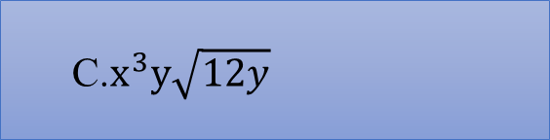
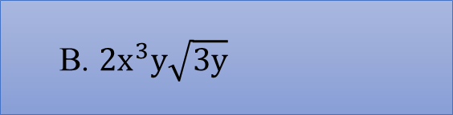


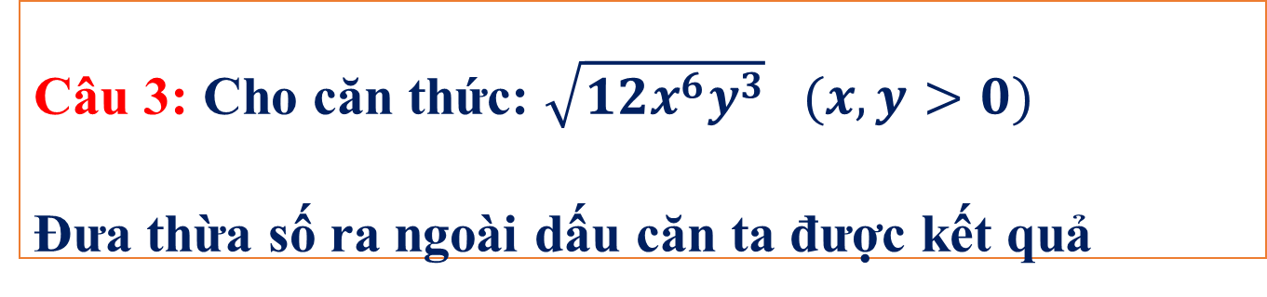

Tiết 8 - Bài 6 : Biến đổi đơn giản biểu thức chứa căn bậc hai.
20
19
18
17
16
15
14
13
12
11
10
09
08
07
06
05
04
03
02
01
00
Câu 3: Cho căn thức: $\sqrt{12x^{6}y^{3}} (x,y>0)$
Đưa thừa số ra ngoài dấu căn ta được kết quả
  $\sqrt{12x^{6}y^{3}}=\sqrt{4.3.x^{6}.y^{2}.y}$
  $$=\sqrt{2^{2}.{\left(x^{3}\right)}^{2}{.y}^{2}.3y}$$
  $$=2\left|x^{3}\right|\left|y\right|\sqrt{3y}=2x^{3}y\sqrt{3y}$$
  (vì x > 0; y > 0)
  A. $\sqrt{3x^{6}y^{3}}$
  C.$x^{3}y\sqrt{12y}$
  B. $2x^{3}y\sqrt{3y}$
  D. $x^{3}\sqrt{12y^{3}}$

Slide 19

Tiết 8 - Bài 6 : Biến đổi đơn giản biểu thức chứa căn bậc hai.
Nếu A ≥ 0 và B ≥ 0 thì:
2
=
A B
A
B
Nếu A ≥ 0 và B ≥ 0 ta có:
A
B
=
2
2
A
A B
B
Notes:
GV nêu câu hỏi và bấm máy . HS trả lời , GV bấm máy .
GV đặt câu hỏi tiếp theo và yêu cầu HS trả lời . ( Nhận xét biểu thức A ở 2 vế đẳng thức như thế naò đối với dấu căn ). Đây là phép đưa thừa số vaò trong dấu căn
Sau đó GV yêu cầu HS quan sát trên màn hình xem biểu thức A được đưa vaò trong dấu căn như thế nào mà giá trị biểu thức không thay đổi.GV bấm máy.
GV giới thiệu đây là phép biến đổi ngược với phép đưa thừa số ra ngoài dấu căn.
GV bấm máy để thấy sự di chuyển cuả 2 biểu thức .
Bây giờ chúng ta qua phần II
GV bấm máy qua slide15

Slide 20
II .ĐƯA THỪA SỐ VÀO TRONG DẤU CĂN
Với A ≥ 0 và B ≥ 0 ta có:
2
B
A B
A
=
VÍ DỤ 4 :
a)
3
7
=
b)
–
2
3
–
2²
2
3
=
.3
–
12
–
=
HS 1:
HS 2:
( 2)²
=
12
–
2
3
=
–
.3
Notes:
Phần II ĐƯA THỪA SỐ VÀO TRONG DẤU CĂN
GV bấm máy để nhắc lại đẳng thức .
Sau đây chúng ta quan sát trên màn hình xem các bài tập ở VD4 được thực hiện như thế naò
GV bấm máy qua slide 16

Slide 21
II .ĐƯA THỪA SỐ VÀO TRONG DẤU CĂN
Với A< 0 và B ≥ 0 ta có
2
A
B
=
–
A B
VÍ DỤ 4 :
d)
Với ab ≥ 0
Notes:
GV nhấn mạnh đối với A<0 , khi đưa vào dấu căn phải đặt dấu – trước dấu căn .
Bây giờ các em quan sát bài d cuả VD4.( VD4c xem SGK )
GV bấm maý qua slide 18

Slide 22
II .ĐƯA THỪA SỐ VÀO TRONG DẤU CĂN
MỘT CÁCH TỔNG QUÁT :
Với A≥ 0 và B≥ 0 ta có
2
A
B
=
A B
Với A< 0 và B≥ 0 ta có
A
B
=
–
2
A B
Notes:
TỔNG QUÁT
GV nhấn mạnh đối với A<0 , khi đưa vào dấu căn phải đặt dấu – trước dấu căn .
Bây giờ các em làm bài ?4d. bài ?4a ; b ; c . Về nhà làm
GV bấm maý qua slide 20

Slide 23
II .ĐƯA THỪA SỐ VÀO TRONG DẤU CĂN
?4d
Với a ≥ 0
Với a ≥ 0
Notes:
Bài ?4d ( bài ?4a ; b ; c . Về nhà làm )
HS làm bài trên bảng, cả lớp cùng làm . Sau đó GV yêu cầu HS quan sát trên màn hình GV bấm máy
GV yêu cầu HS kiểm tra bài trên bảng ( nếu có sai sửa sai )
Ví dụ 5 xem SGK trang 26
Bây giờ các em áp dụng kiến thức đã học vào làm BT2 cô cho tiết trước
.GV bấm máy qua slide 21

Slide 24
Tiết 8 - Bài 6 : Biến đổi đơn giản biểu thức chứa căn bậc hai.
HOẠT ĐỘNG LUYỆN TẬP
点击请替换文字内容
ADD RELATED TITLE WORDS
点击请替换文字内容

Slide 25
Tiết 8 - Bài 6 : Biến đổi đơn giản biểu thức chứa căn bậc hai.
Bài 1: So sánh 2 số sau:
<
2
7
29
Giải:
2
7
=
4. 7
=
28
28
<
29
Mà :
2
7
<
29
Nên :
Notes:
BT áp dụng : so sánh 2 số
1 HS lên bảng làm , 1 HS nêu cách làm , cả lớp làm trong tập.
GV yêu cầu HS quan sát trên màn hình , GV bấm máy . HS nhận xét bài trên bảng
GV bấm máy qua slide 22

Slide 26
Tiết 8 - Bài 6 : Biến đổi đơn giản biểu thức chứa căn bậc hai.
Hãy so sánh :
Kết quả:
=
Notes:
Hãy so sánh
GV bấm máy ra đề bài , HS thực hiện theo nhóm trên bảng phụ, có bao nhiêu cách làm . GV nhận 3 nhóm làm trước còn 3 nhóm còn lại nhận xét .
HS nhận xét bài làm cuả từng nhóm , GV kết luận và cho điểm .
GV nhấn mạnh dù làm cách naò đều có kết quả giống nhau. GV bấm máy ra kết quả .
Như vậy qua tiết học này các em đã biết được 2 phép biến đổI đơn giản biểu thức chứa căn thức bậc hai , vậy em hãy cho biết ứng dụng cuả 2 phép biến đổi này .
GV bấm qua slide 23 .

Slide 27
Tiết 8 - Bài 6 : Biến đổi đơn giản biểu thức chứa căn bậc hai.
Bài 2: Sắp xếp theo thứ tự tăng dần:
2
2
3
;
6
29
6
;
29
;
4
2
3
5
4
2
5
<
<
<
Notes:
SẮP XẾP THEO THỨ TỰ TĂNG DẦN
Đề bài hiện ra, nếu còn thời gian GV yêu cầu HS thực hiện , sau đó GV bấm máy ra kết quả.
Còn nếu hết giờ GV nói lướt qua cách làm và yêu cầu HS về nhà làm. Bấm qua slide 25

Slide 28

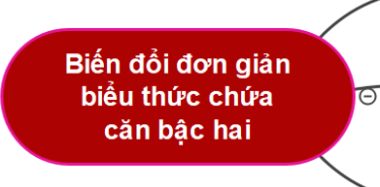

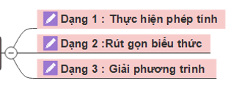
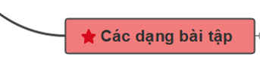
Tiết 8 - Bài 6 : Biến đổi đơn giản biểu thức chứa căn bậc hai.

Slide 29


TRÒ CHƠI HỘP QUÀ BÍ MẬT

Slide 30




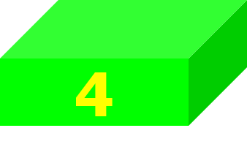








Slide 31









Rút gọn biểu thức:
Bạn đạt 10 điểm
GO HOME

Slide 32
So sánh:
Bạn nhận 1 tràng vỗ tay
GO HOME

Slide 33
Thu gọn biểu thức:
Bạn được tặng 1 điểm thưởng
GO HOME

Slide 34
Đưa thừa số vào trong dấu căn
Bạn nhận được điểm 10
GO HOME

Slide 35
Đưa thừa số ra ngoài dấu căn:
Bạn nhận được điểm 10
GO HOME

Slide 36



HƯỚNG DẪN VỀ NHÀ
Học thuộc công thức và nắm vững cách thực hiện đưa thừa số ra ngoài dấu căn và đưa thừa số vào trong dấu căn.
Làm các bài tập 43, 44, 45, 46, 47 SGK
Xem trước nội dung bài 7: Biến đổi đơn giản biểu thức chứa
căn thức bậc hai.
请替换文字内容
请替换文字内容，修改文字内容，也可以直接复制你的内容到此。请替换文字内容，修改文字内容，也可以直接复制你的内容到此。
请替换文字内容，修改文字内容，也可以直接复制你的内容到此。请替换文字内容，修改文字内容，也可以直接复制你的内容到此。请替换文字内容，修改文字内容，也可以直接复制你的内容到此。请替换文字内容，修改文字内容，也可以直接复制你的内容到此。请替换文字内容，修改文字内容，也可以直接复制你的内容到此。请替换文字内容，修改文字内容，也可以直接复制你的内容到此。请替换文字内容，修改文字内容，也可以直接复制你的内容到此。请替换文字内容，修改文字内容，也可以直接复制你的内容到此。
请替换文字内容，修改文字内容，也可以直接复制你的内容到此。请替换文字内容，修改文字内容，也可以直接复制你的内容到此。
请替换文字内容，修改文字内容，也可以直接复制你的内容到此。请替换文字内容，修改文字内容，也可以直接复制你的内容到此。
请替换文字内容，修改文字内容，也可以直接复制你的内容到此。请替换文字内容，修改文字内容，也可以直接复制你的内容到此。
ADD RELATED TITLE WORDS

Slide 37

CÁM ƠN QUÝ THẦY CÔ
VÀ CÁC EM
请替换文字内容
请替换文字内容
请替换文字内容，修改文字内容，也可以直接复制你的内容到此。请替换文字内容，修改文字内容，也可以直接复制你的内容到此。请替换文字内容，修改文字内容，也可以直接复制你的内容到此。请替换文字内容，修改文字内容，也可以直接复制你的内容到此。 请替换文字内容，修改文字内容，也可以直接复制你的内容到此。请替换文字内容，修改文字内容，也可以直接复制你的内容到此。
请替换文字内容，修改文字内容，也以直接复制你的内容到此。请替换文字内容，修改文字内容，也可以直接复制你的内容到此。请替换文字内容，修改文字内容，也可以直接复制你的内容到此。请替换文字内容，修改文字内容，也可以直接复制你的内容到此。 请替换文字内容，修改文字内容，也可以直接复制你的内容到此。请替换文内容，修改文字内容，也可以直接复制你的内容到此。

